Slide 1
2D 게임 프로그래밍
2차 발표
2013180053 유지혜

Slide 2
목차
게임 컨셉
개발 범위
개발 상황
Github commits
자체 평가

Slide 3
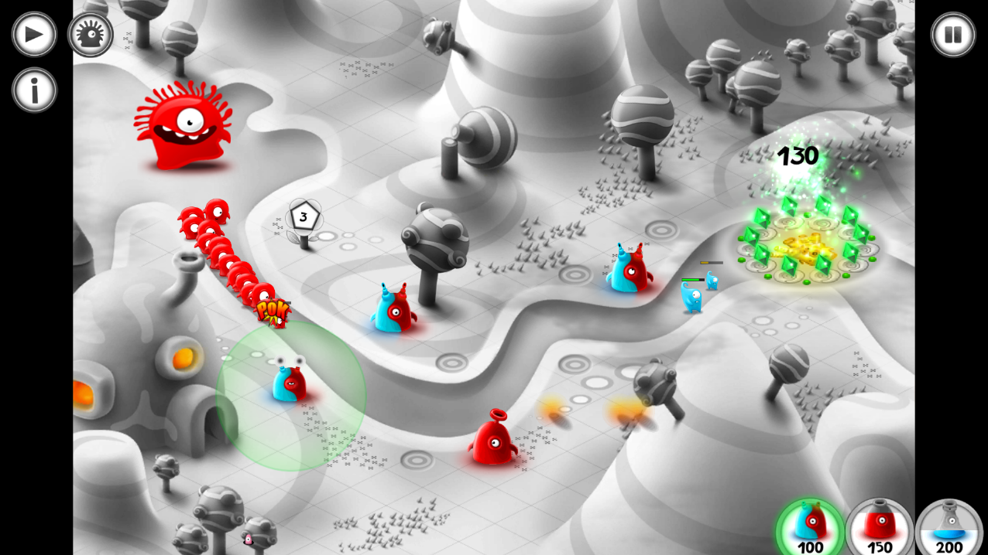
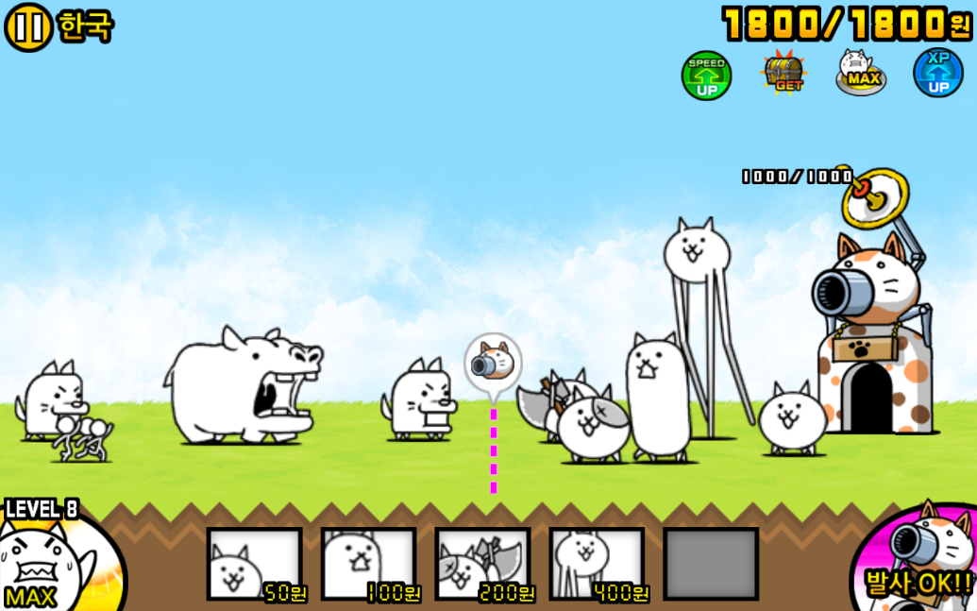
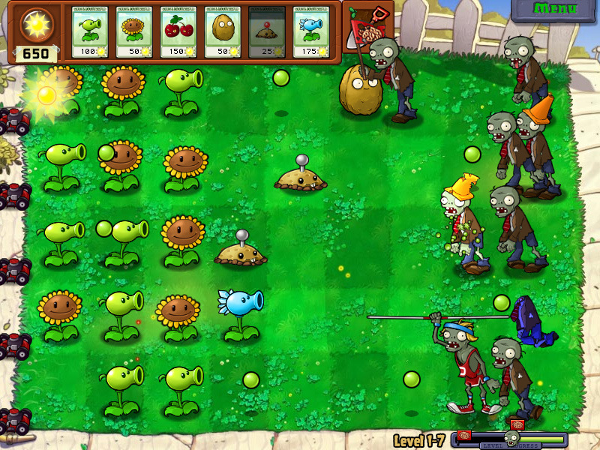
Concept
자원으로 캐릭터 소환 후 기지를 지키는 디펜스 게임

Slide 4
개발 범위
내용 | 범위
맵 | 총 3 스테이지
컨트롤러 | 마우스를 이용한 캐릭터의 소환과 삭제
핵심 기능 | 플레이어 캐릭터와 적 캐릭터 다수의 충돌 구현 캐릭터의 특정 스킬 구현
모델링 | 각 기지, 캐릭터 등
난이도 | 스테이지 상승 시 적의 개체 수, 체력 등 증가
사운드 | BGM, 소환, 공격 등의 효과음
애니메이션 | 캐릭터의 이동, 공격, 소멸 모션

Slide 5
개발 상황
주차 |  | 내용
1 | 계획 | 계획 구체화 및 캐릭터 리소스 수집
 | 결과 | 상세기획서 작성(100%), , 아군과 적군 스프라이트 시트, 백그라운드 이미지 등 수집 후 편집 완료 (90%)
2 | 계획 | 각 기지와 캐릭터의 좌표 설정, 이동 구현
 | 결과 | (80%) 캐릭터들의 좌표 설정, 적군 캐릭터 이동 구현
3 | 계획 | 캐릭터의 이동과 공격 애니메이션 적용
 | 결과 | (80%) 아군 캐릭터의 공격 애니메이션 적용, 적군의 경우 충돌 체크 후 적용
4 |  | 플레이어 캐릭터와 적의 충돌 구현 및 체크
5 |  | 적의 AI 구현 및 테스트
6 |  | 토대로 스테이지 구성
7 |  | UI 설계 및 구현
8 |  | 사운드 및 이펙트 구현
9 |  | 테스트 및 수정
10 |  | 최종 발표

Slide 6
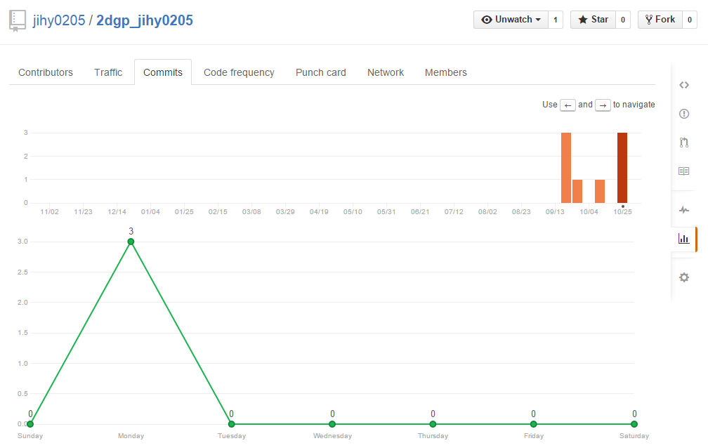
Github commits

Slide 7
자체평가
평가 항목 | 평가
발표자료에 포함할 내용을 다 포함했는가? | B
계획 대비 일정은 잘 지켰는가? | C
게임 프로토타입은 실행이 잘 되는가? | A
동영상의 화면과 소리 상태는 양호한가? | A

